Slide 1
RPA 업무 설계서
(프로세스 정의서)
신세계 프로젝트
작성일 | 2024.12.2 | 버전 | 1.0
작성자 | 박채운

Slide 2
기본정보 Information
TASK | 업무명 | 신세계프로젝트 | 업무내용 | 배송분류표 | 공인인증서 | N
 | 내부시스템 | 업무내용으로 이동 | 외부시스템 | 신세계 협력회사 포탈 시스템 | 개인정보사용 | Y
 | 계정 |  | 계정 |  | 암호화문서 | N
 | 특이사항 |  |  |  | 적용률 | 100%
HUMAN | 담당부서 |  | 담당자 |  | 연락처 | - | 투입인원 | 1명
 | 팀장 |  | 업무주기 |  | 투입시간(회) |  | 투입시간(년)
RPA | 업무ID |  | 프로세스 |  | 개발자 | 박채운 | 연락처 |  | ROBOT
 | 기초자료 |  |  |  | 업무주기 |  | 수행시간(회) |  | 수행시간(년)
 | 비고
 | Chrome
 | System
 | Redo
 | Process
 | Excel
워크플로 Workflow
시작
판수계산서식서
신세계엑셀파일 수집
신세계 협력회사
포탈시스템접속
수주예정현황
조회/변경 크롤링
이력번호
증명서 매핑
종료
가농바이오 rpa현황
수집
ID / PW 입력 후
로그인
판수계산서식서
엑셀 내용입력
배송분류표
발행
수주예정현황
조회/변경
판수계산서식서
엑셀 인쇄
입고진행 납품
리스트 발행
증명서 마스터클릭
이력번호 내용입력
신세계 엑셀
신세계엑셀 파일
인쇄

Slide 3
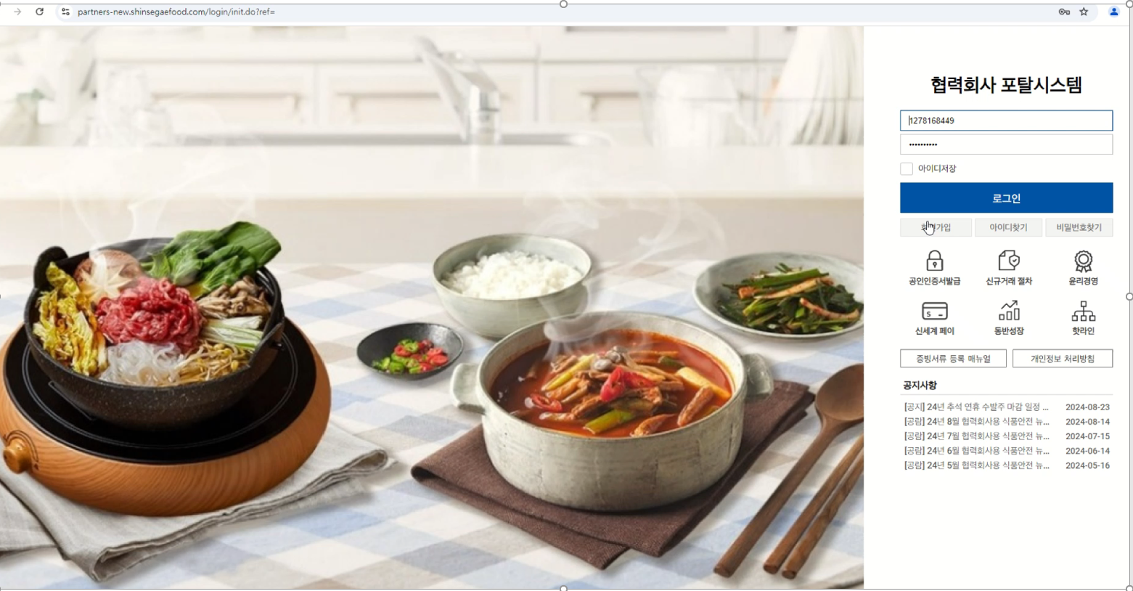
신세계 프로젝트
시스템 | 신세계 협력회사포탈 시스템
URL
Input
Output
1
1 | ID/PW 입력
2 | 로그인 클릭
2
내용 추가

Slide 4
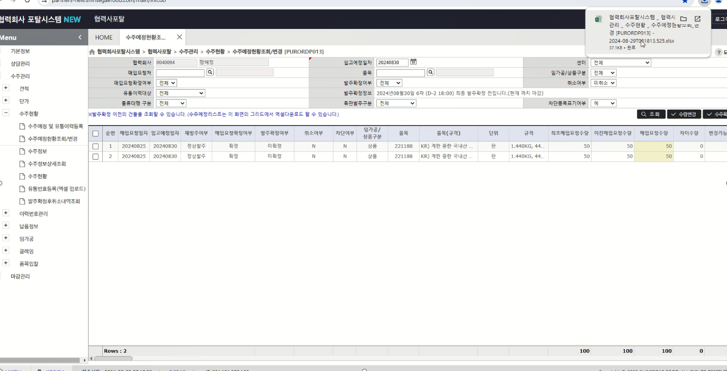
신세계프로젝트
7
시스템 | 수주예정현황조회/변경
URL
Input
Output
1
4
2
5
1 | 수주관리 클릭
2 | 수주현황 클릭
3 | 수주예정현황조회/변경
4 | 취소여부 미 취소 클릭
5 | 조회 클릭
6 | 마우스 오른쪽 키를 통해서 내보내기 클릭
7 | 수주현황조회 엑셀파일 다운("C:\Users\user\Downloads\협력회사포탈시스템 _ 협력사포탈 _ 수주관리 _ 수주현황 _ 수주예정현황조회_변경 [PURORDP013].xlsx“)
6
3
내용 추가

Slide 5
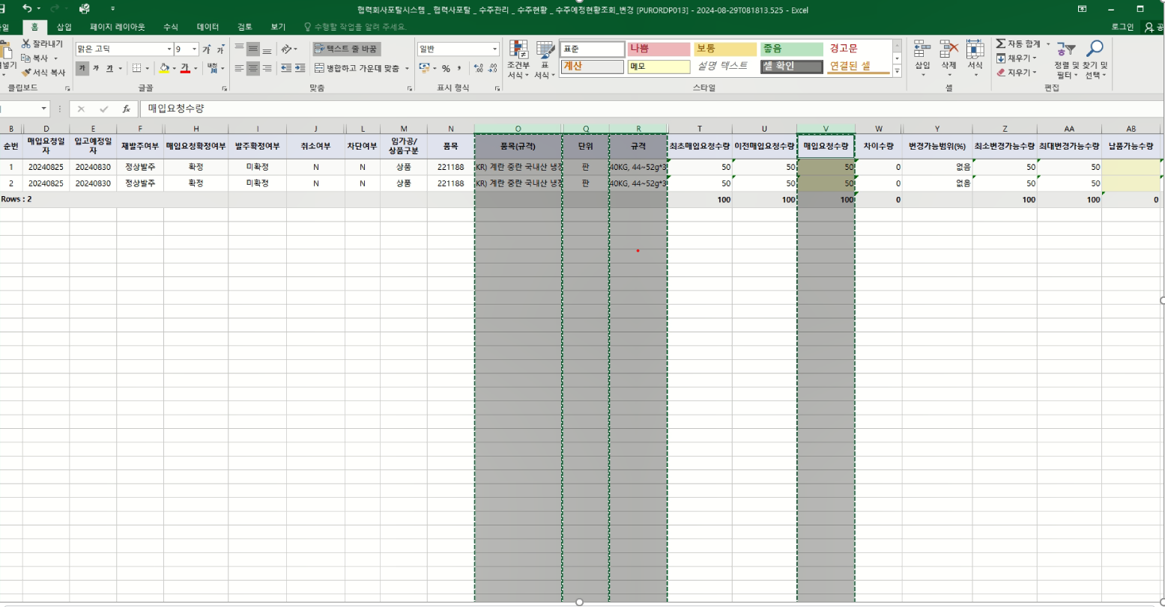
신세계 프로젝트
시스템 | 수주예정현황조회 변경 엑셀
URL
Input
Output
1
2
3
4
1 | 품목 크롤링
2 | 단위 크롤링
3 | 규격 크롤링
4 | 매입요청수량 크롤링
내용 추가

Slide 6
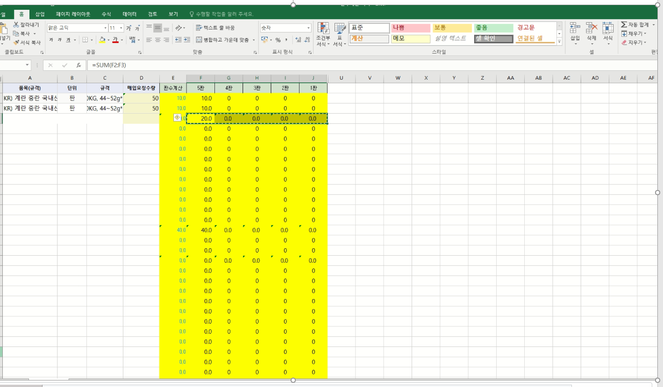
신세계 프로젝트
시스템 | 판수계산서식 엑셀
URL
Input
Output
1
2
1 | 크롤링 한 내용의 개수를 크롤링
3
내용 추가

Slide 7
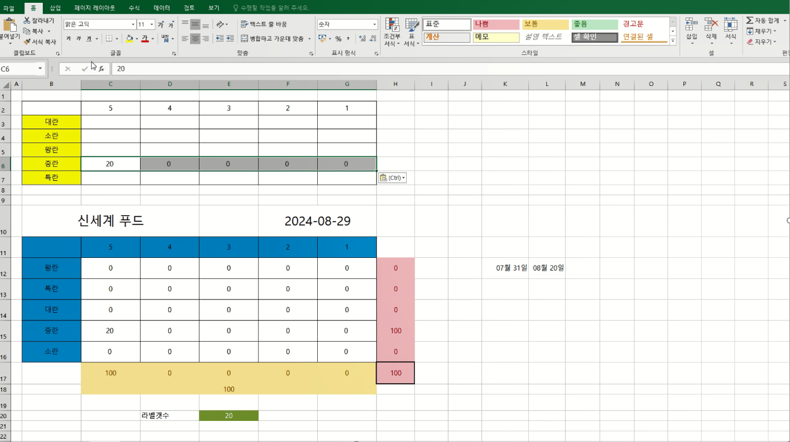
신세계 프로젝트
시스템 | 판수계산서식 엑셀
URL
Input
Output
2
1
1 | 크롤링 한 개수를 품종에 맞게 입력
2 | 신세계 푸드 내용을 인쇄
3
2
내용 추가

Slide 8
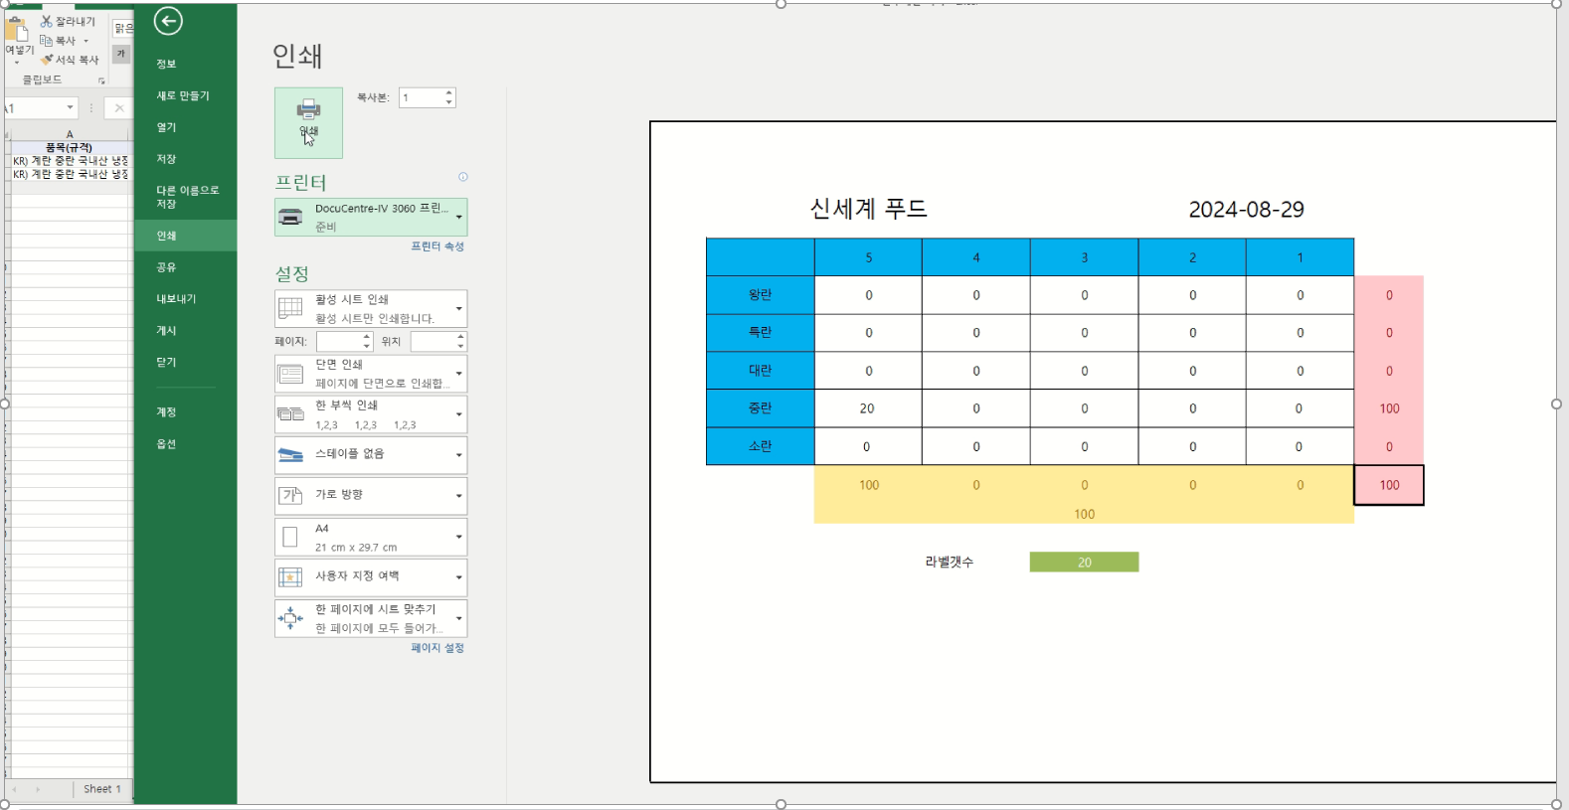
신세계 프로젝트
시스템 | 판수계산서식서 엑셀
URL
Input
Output
2
1
1 | 인쇄기 선택(DocuCentre-lv 3060)
2 | 인쇄 클릭
내용 추가

Slide 9
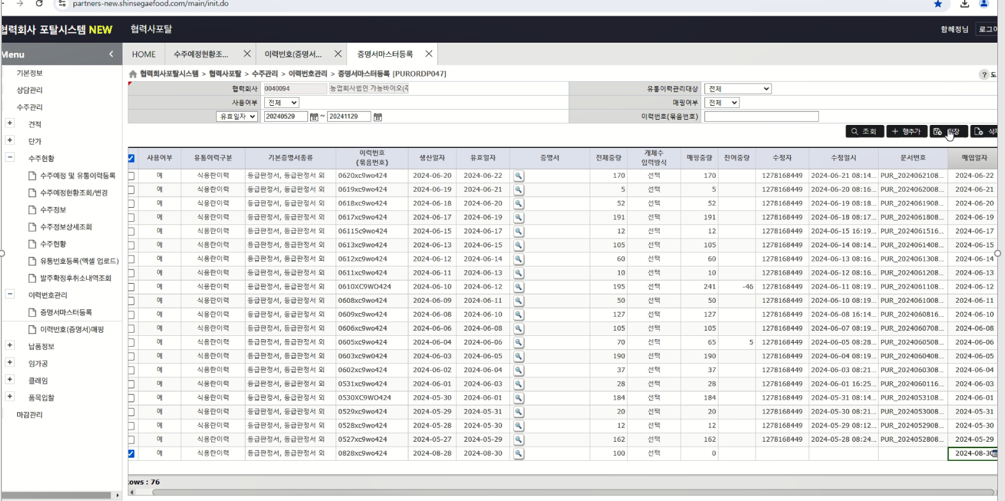
신세계 프로젝트
시스템 | 이력번호관리
URL
Input
Output
3
4
6
1 | 이력번호관리 클릭
2 | 증명서 마스터등록 클릭
3 | 조회 클릭
4 | 행추가 클릭
5 | 생성된 행에 이력번호,생산일자,유효일자,전체중량,매입일자 입력
6 | 저장 클릭
1
2
4
내용 추가

Slide 10
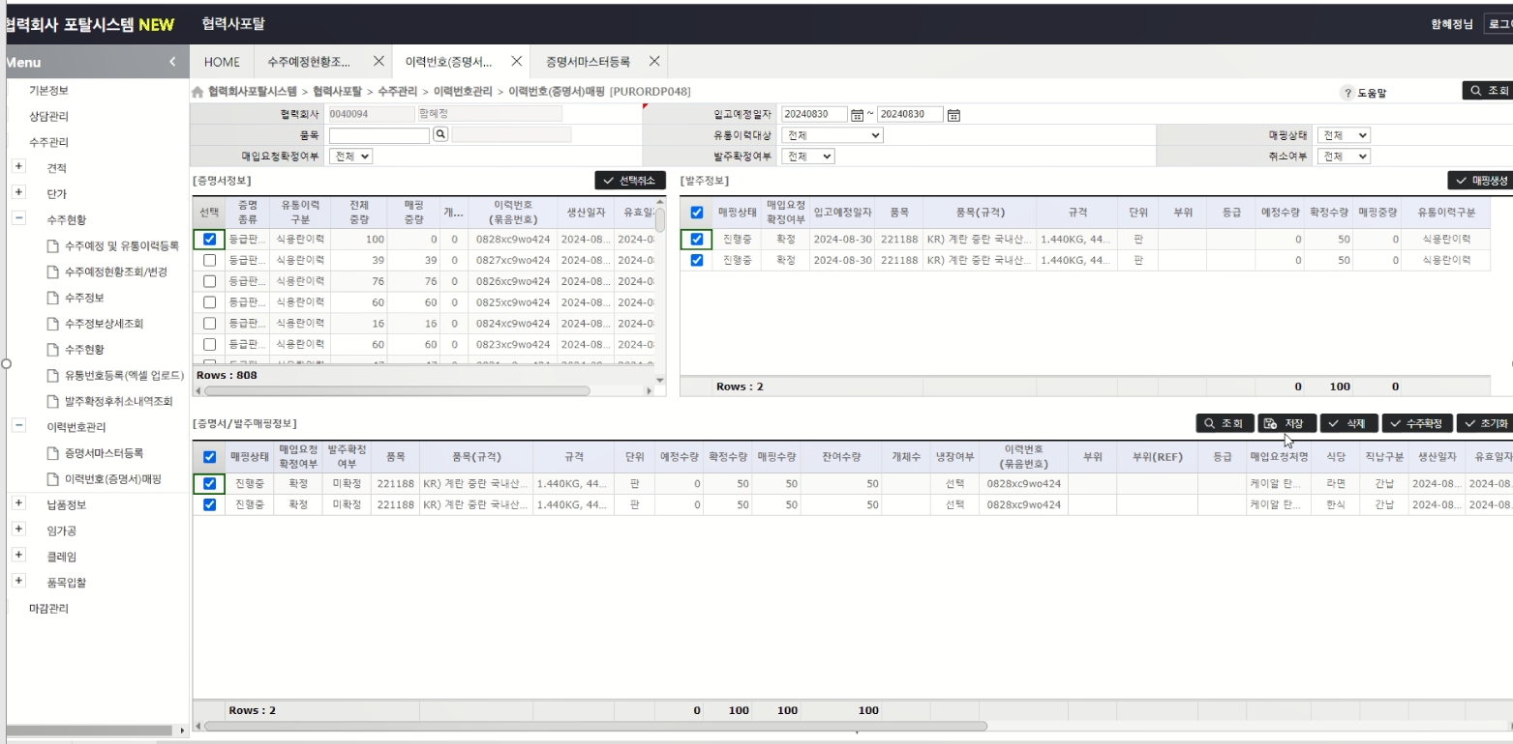
신세계 프로젝트
시스템 | 이력번호
URL
Input
Output
2
3
5
6
1 | 이력번호(증명서)매핑
2 | 날짜 지정
3 | 조회 클릭
4 | 증명서정보 체크 클릭
5 | 발주정보 체크 클릭
6 | 매핑 생성 클릭
7 | 매핑 생성이후 저장이 된 후 조회 클릭
8 | 수주확정 클릭
4
7
8
1
내용 추가

Slide 11
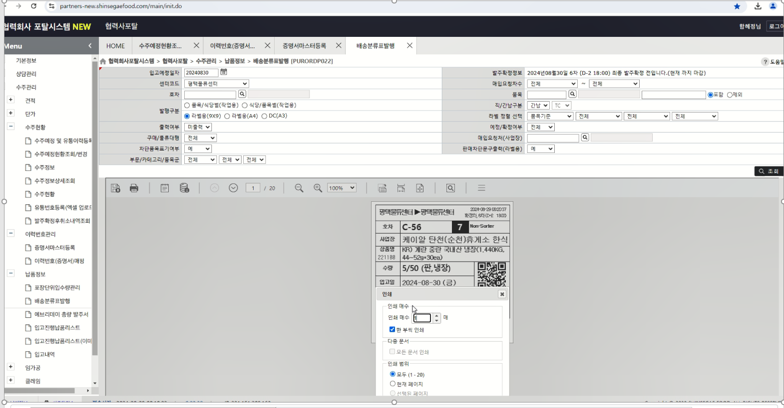
신세계 프로젝트
시스템 | 배송분류표 발행
URL
Input
Output
3
5
4
6
1 | 납품정보클릭
2 | 배송분류표발행 클릭
3 | 평택물류센터 선택
4 | 미출력 선택
5 | 간납 선택
6 | 품목기준 선택
7 | 조회버튼 선택
8 | 인쇄버튼 클릭
7
6
1
2
내용 추가

Slide 12
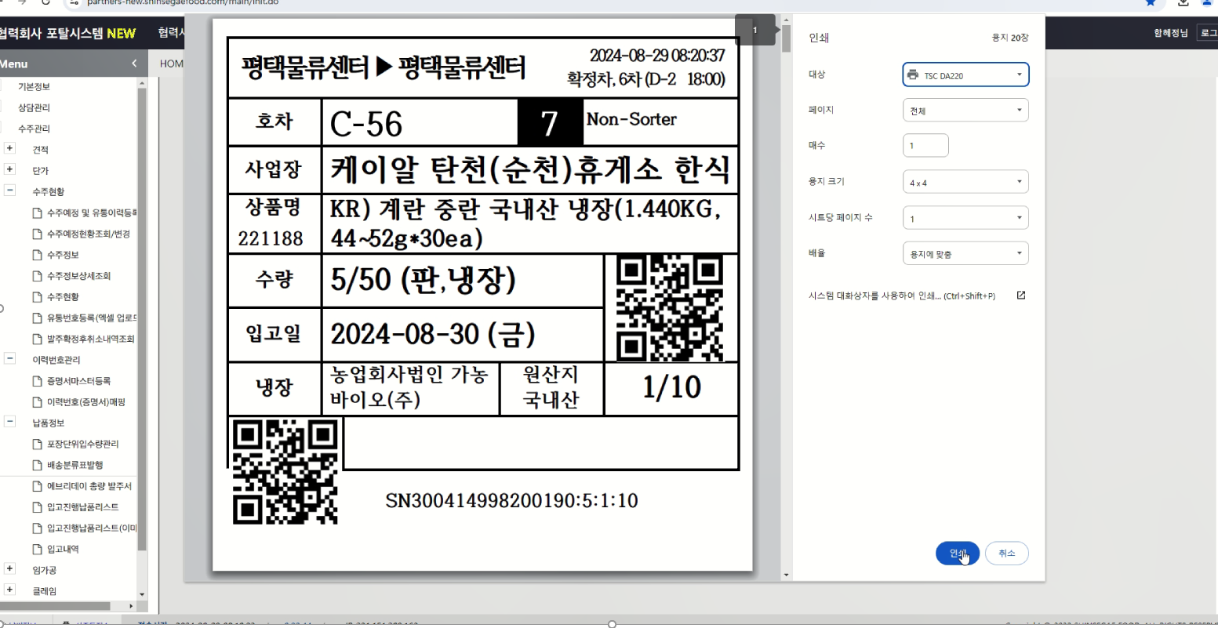
신세계 프로젝트
시스템 | 배송분류표 발행
URL
Input
Output
1
1 | 인쇄기 선택(TSC DA220)
2 | 인쇄 클릭
2
내용 추가

Slide 13
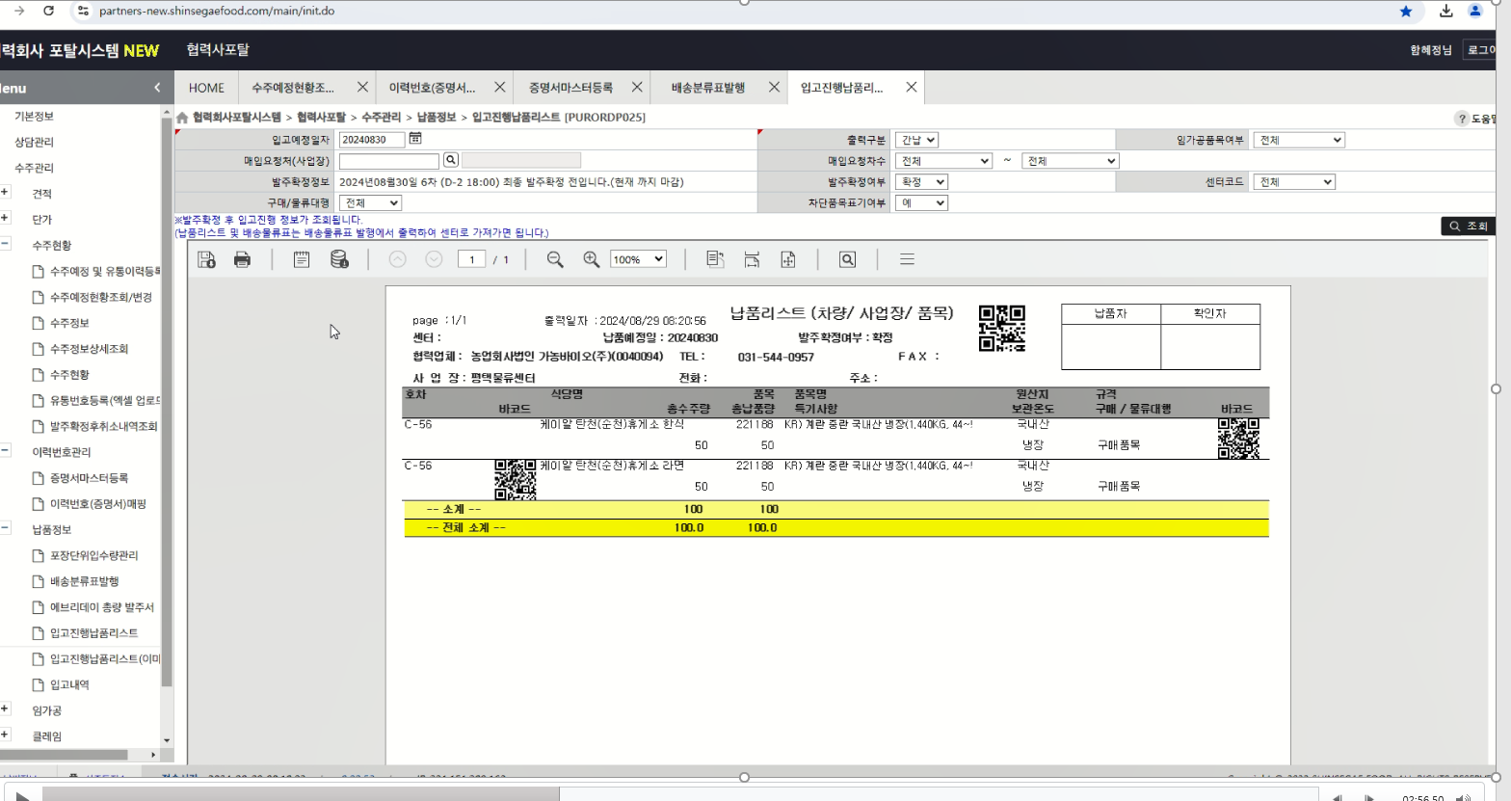
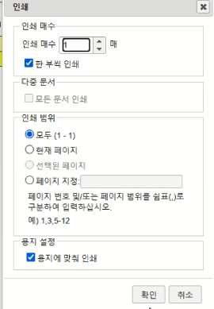
신세계 프로젝트
시스템 | 입고진행 납품리스트
URL
Input
Output
2
3
1 | 조회 클릭
2 | 간납 선택
3 | 조회 클릭
4 | 인쇄 클릭
5 | 확인 클릭
4
1
5
내용 추가

Slide 14
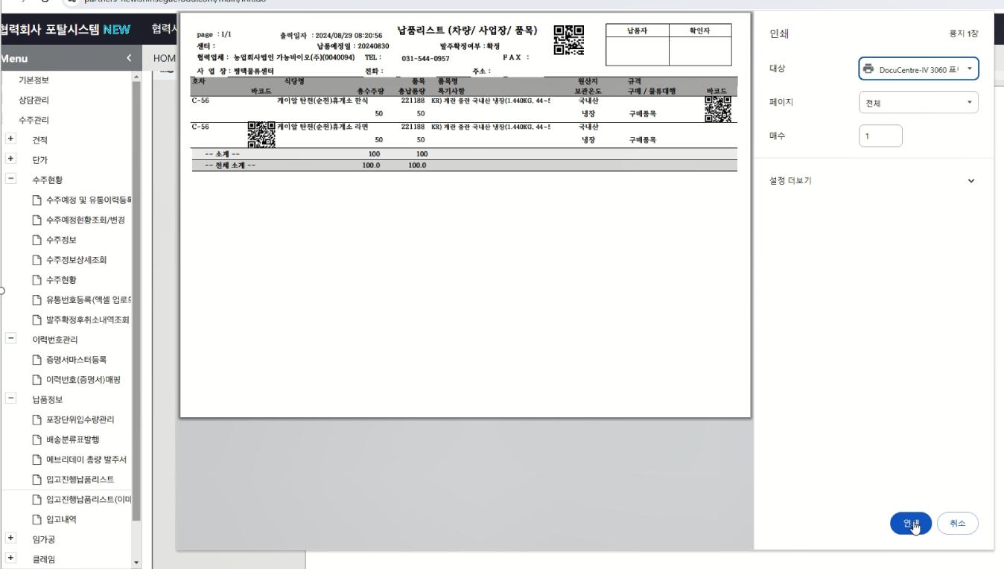
신세계 프로젝트
시스템 | 입고진행 납품리스트
URL
Input
Output
1
1 | 인쇄기 선택(DocuCentre-lv 3060)
2 | 인쇄 클릭
2
내용 추가

Slide 15
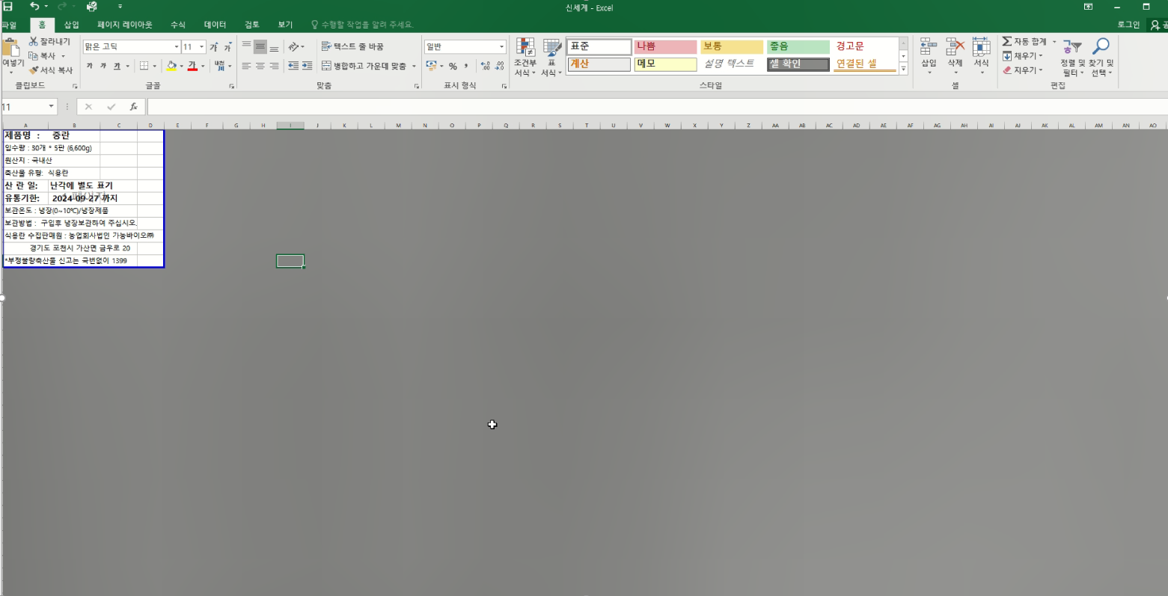
신세계 프로젝트
시스템 | 신세계 엑셀 파일
URL
Input
Output
1
1 | 신세계 엑셀파일에 인쇄 내용 확인
1
내용 추가

Slide 16
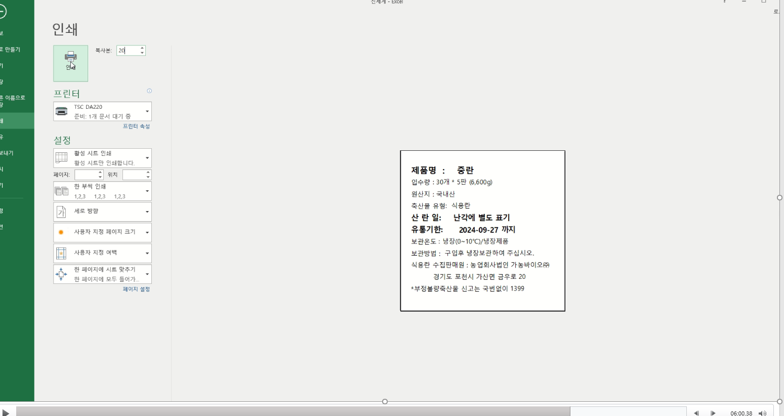
신세계 프로젝트
시스템 | 신세계 엑셀 파일
URL
Input
Output
3
1
1 | 프린터기 선택 (TSC DA220)
2 | 한부씩 인쇄 선택
3 | 복사본 개수 선택
2
내용 추가

Slide 17
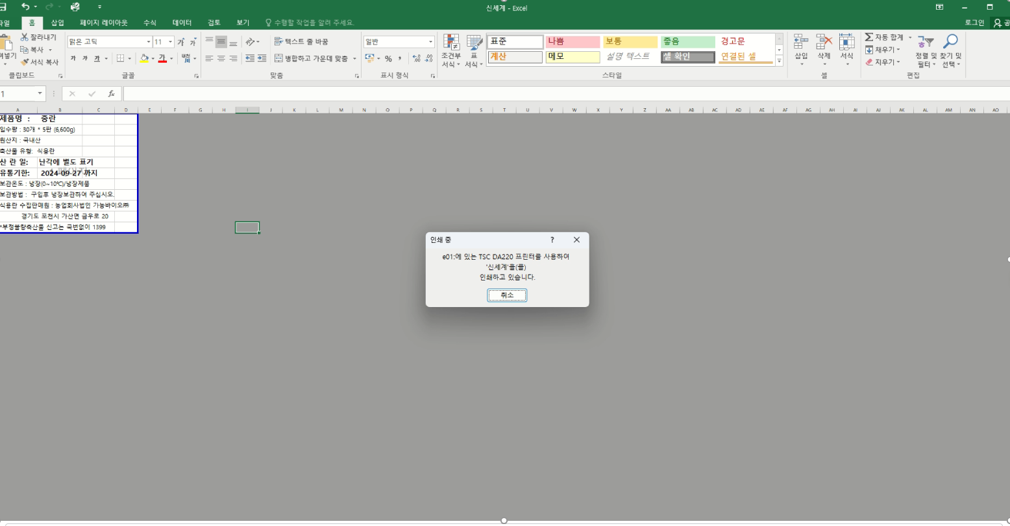
신세계 프로젝트
시스템 | 신세계 엑셀 파일
URL
Input
Output
1 | 인쇄 중 확인
1
내용 추가

